Slide 1
Презентация к уроку информатики в 11 классе по теме
«Пиксель-арт как один из видов цифрового искусства»
Автор материала:
Энгельгардт Эльвира Эдуардовна
Студенка (бакалавр) 3 курса,
психолого-педагогического факультета,
Кафедра информационных технологий обучения и непрерывного образования
Институт педагогики, психологии и социологии
Сибирского Федерального Университета (ИППС СФУ)
г. Красноярск, 2015 год

Slide 2
Пиксель-арт как один из видов цифрового искусства

Slide 3
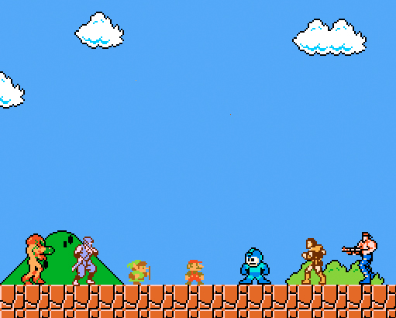
Содержание
Понятия
История
Техники рисования
Виды графики
Хранение
Достоинства и недостатки
Алгоритмы масштабирования
Применение
Сообщества
Рисуем арбуз
Список используемых источников

Slide 4
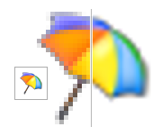
Понятия
Пи́ксельная гра́фика (от англ. pixel — сокращение от pix element, рус. растровая графика, или точечная) — форма цифрового изображения, созданного на компьютере с помощью растрового графического редактора, где изображение редактируется на уровне пикселей (точек), а разрешение изображения настолько мало, что отдельные пиксели чётко видны.
Пи́ксель, пи́ксел (иногда пэл, англ. pixel, pel — сокращение от pix element, в некоторых источниках piсture cell — букв. элемент изображений) — наименьший логический элемент двумерного цифрового изображения в растровой графике, или [физический] элемент матрицы дисплеев, формирующих изображение.

Slide 5
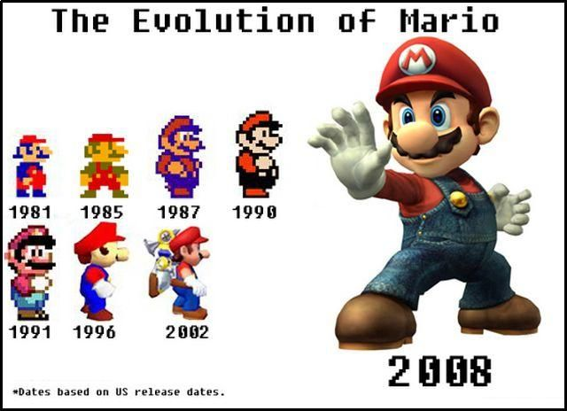
История
Термин pixel art был впервые использован Адель Голдберт и Робертом Флегалом в 1982 году. Пиксельная графика широко применялась в 1980-е годы на компьютерах и приставках с ограниченными палитрами.
Отличительные черты пиксельной графики:
небольшой размер;
ограниченная цветовая палитра;
отсутствие сглаживания;
использование простейших инструментов растровых графических редакторов («карандаш», «прямая» или «заливка»);
использование минимального число цветов.

Slide 6
Техники рисования
Основная форма размытия — «сетчатое тонирование» или дизеринг — два цвета в виде «шахматки» из пикселей 2×2.
Стилизованное размытие с беспорядочно рассеянными квадратами из пикселей 2×2 позволяет добиться необычных эффектов.
Сглаживание — нарисованное вручную с использованием эффекта сглаживания.

Slide 7
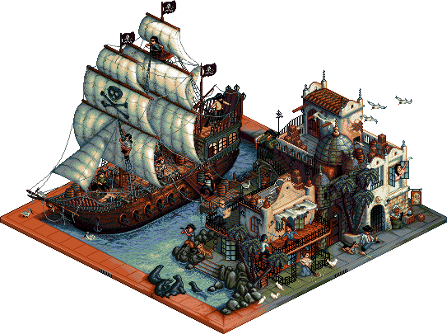
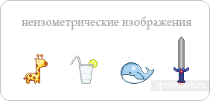
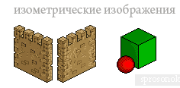
Виды графики
Плоская пиксельная графика подразумевает вид спереди, сверху или сбоку.
Изометрическая пиксельная графика рисуется в проекции, близкой к изометрической. Технически в изометрии углы должны быть 30° от горизонтали, но при этом линии в пиксельной графике выглядят неровными. Чтобы устранить этот эффект, выбираются линии с отношением пикселей 1:2, а угол при этом составляет 26,565°.
Реже встречаются другие проекции - диметрическая или перспективная
Пиратский сюжет. Автор: bugpixel

Slide 8
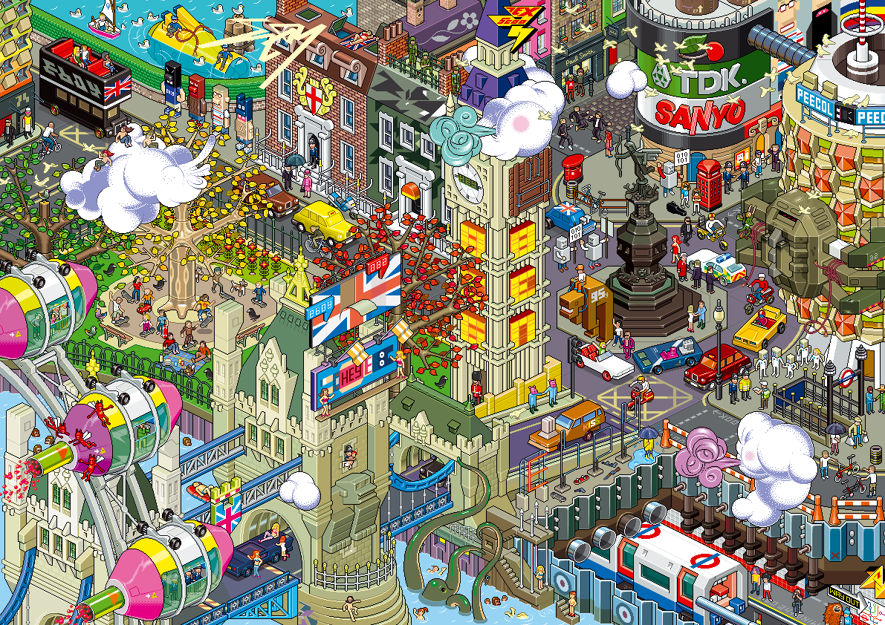
Хранение
Пиксельную графику обычно сохраняют в форматах «без потерь», то есть в тех, которые могут сохранить каждый пиксель изображения без потери точности (PNG и GIF)
Пиксельную графику стараются не сохранять в формате JPEG, так как алгоритм сжатия JPEG может вызвать серьёзное искажение первоначального вида пиксельного рисунка из-за того, что может менять цвета отдельных пикселей.
По размеру же JPEG-файлы с такими рисункам получаются
даже больше,
чем сохранённые
в GIF или PNG.

Slide 9
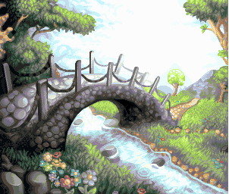
Достоинства и недостатки
Один из самых простых в изучении стилей компьютерного искусства
Естественный выбор на ограниченных палитрах и сверхнизких разрешениях, где важен каждый пиксель
Требует мало памяти за счёт применения палитровых форматов с небольшим количеством цветов
Даже при очень плохой цветопередаче пиксельный рисунок не теряет выразительности
Хорошо выглядит на экранах с чёткими границами пикселей (наподобие ЖК)
Плохо переносит автоматическое масштабирование (при изменении разрешения картинку требуется перерисовывать)
На некачественных мониторах «сетчатое» тонирование может мерцать
^{Автор: SpiderDex}

Slide 10
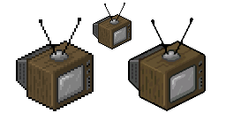
Алгоритмы масштабирования
Пиксельная графика плохо переносит изменение размера; при переходе на другое разрешение её приходится перерисовывать. Обычные алгоритмы масштабирования для фотографий совершенно непригодны для пиксельного рисунка — картинка становится размытой.
Простейший алгоритм, пригодный для увеличения в 2, 3 и т. д. раз — «ближайший сосед».
Слева — «ближайший сосед», справа — SaI

Slide 11
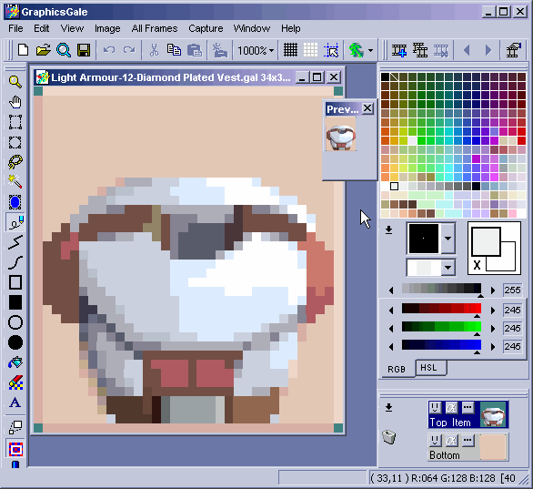
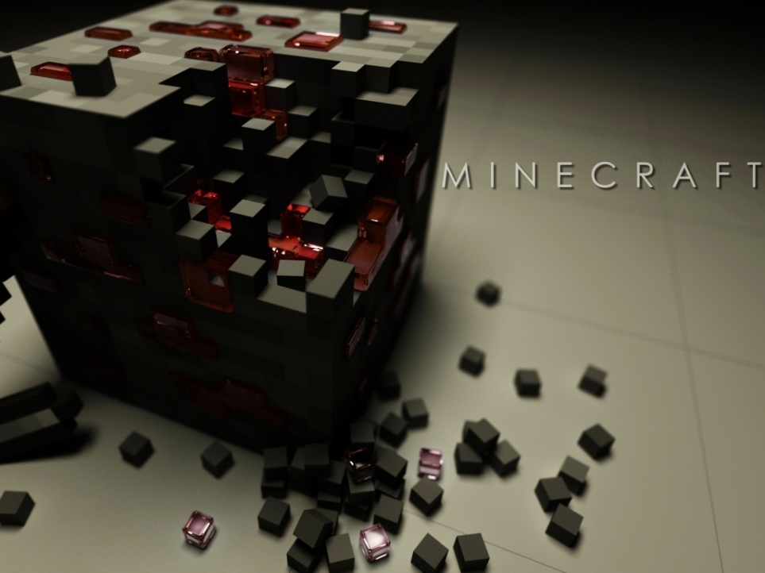
Применение
Первой программой для создания пиксел-арта была “Super Paint”.
Сейчас для этих целей подходит практически любой растровый редактор:
Adobe Photoshop
MS Paint, GIMP
Graphics Gale
Picture Editor и др.
Пиксельная графика
применяется при создании:
иконок, кнопок, баннеров;
иллюстрации для сайтов;
иллюстрации для полиграфии;
графики для игр;
открыток, аватаров, смайлов.

Slide 12
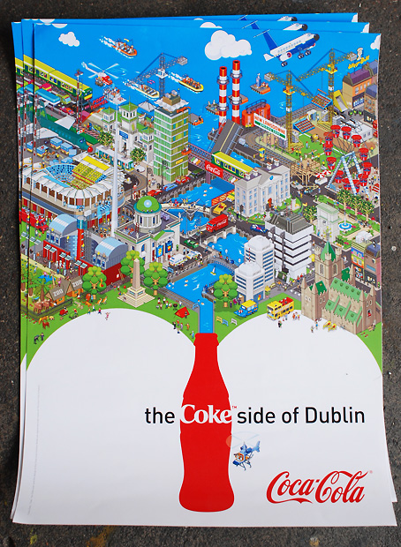
Сообщества
Современная пиксельная графика используется как ответная реакция любителей игр/рисунков на преобладание трёхмерной графики.
В интернете существует много сообществ, посвящённых пиксельной графике
Eboy, одна из самых известных в мире пиксел-арт-команд, состоящая из 4 человек. Делали заказы для Coca-Cola, Axe, Google, Nike, Honda, Microsoft, National Geographic и многих других.

Slide 13
Рисуем арбуз
Нарисуем круг и полукруг – это будут арбуз и вырезанная
долька.
2. Обозначим вырез на самом арбузе, а на дольке – границу между корочкой и мякотью.
3. Заливка. Цвета из палитры, средний оттенок зелёного – цвет корки, средний красный – цвет мякоти.
4. Обозначим переходный участок от корки к мякоти.
5. Светлые полосы на арбузе.
6. Бледно-розовый цвет используем для обозначения бликов над семечками в разрезе, и, выкладывая пиксели в шахматном порядке, добиваемся от вырезанной дольки некоего подобия объёма. Тёмный красный оттенок используем, чтобы обозначить затенённые места в разрезе арбуза, и тёмно-зелёный – чтобы придать объём самому арбузу.

Slide 14
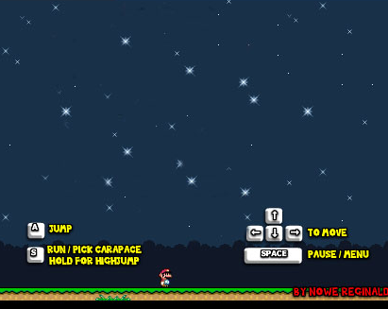
Список используемых источников
Пиксельная графика [Электронный ресурс] / Википедия: свободная энциклопедия. -Режим доступа: ru.wikipedia.org/wiki
2.Pixel art для начинающих. Введение [Электронный ресурс] / Арт-блог. - Режим доступа: http://gamin.me/blog/art/4849
Пиксельная графика (pixel art): лучшие работы и иллюстраторы [Электронный ресурс] / OakHill / Блоги. - Режим доступа: http://oakhill.ru/blog/illustration/33.html
Кулагина, Е. Урок пиксельной графики. Теория Электронный ресурс] / Кулагина, Е. - Режим доступа: http://forum.hellroom.ru/index.php?topic=7909.0
Пиксел арт [Электронный ресурс] / WMZ portal.- Режим доступа: http://www.wmz-portal.ru/page-al-piksel_art.html

